Slide 1
Weightlifting Scoreboard Software
By:
Adam 2015730013 Bobby 2015730042
Yosua 2015730067 Evelyn 2015730030

Slide 2
Deskripsi Software
Software adalah suatu perintah program dalam sebuah computer yang berfungsi sebagai pengatur aktivitas computer untuk menjalankan sebuah komponen pada hardware. Baik untuk memanipulasi data I/O atau kontrol dan manajemen hardware.
Weighlifting software adalah suatu program yang berguna untuk menjalankan komponen hardware pada pertandingan angkat beban. Baik menjalankan manajemen hardware maupun memproses input dan mengeluarkan outputnya pada hardware.

Slide 3
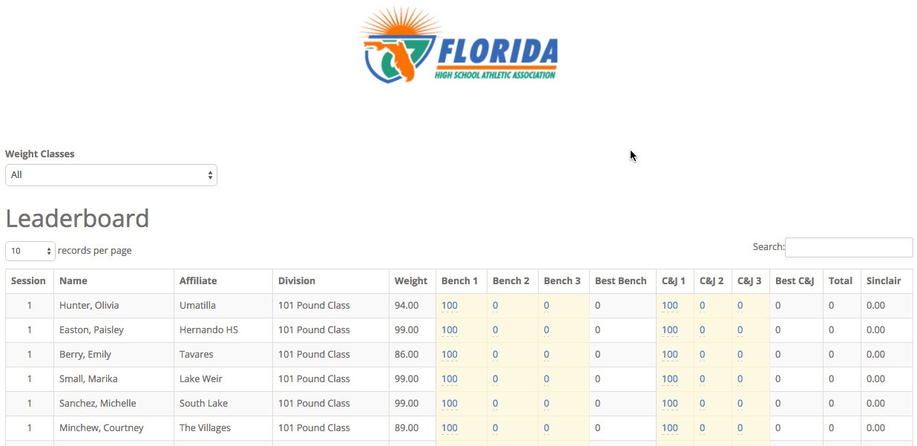
Illuistrasi

Slide 4
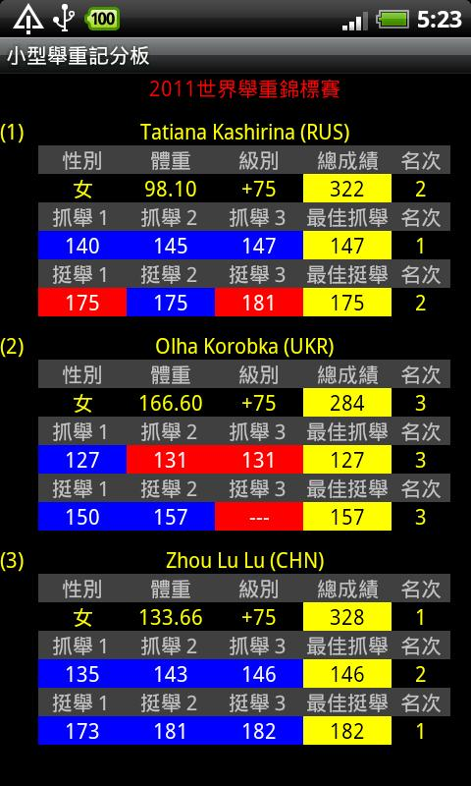
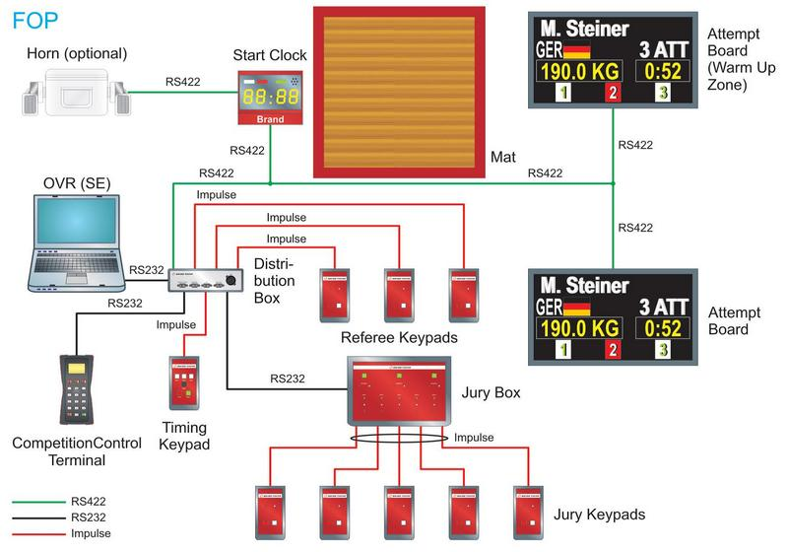

Slide 5
Video >.<
https://www.youtube.com/watch?v=-oePeGZh5p4
https://www.youtube.com/watch?v=jZ6q6M2IF0k

Slide 6
Cara kerja
input jenis kelamin dan berat badan atlet
Input 6 angka (3 snatch dan 3 clean-and-jerk) yang merupakan berat dari barbel
Input gagal atau tidaknya atlet mengangkat beban barbel (urutan barbel pada 6 inputan pertama sama dengan urutan yang diangkat atlet)
Dari tiga percobaan untuk satu kategori gerakan, barbel terberat yang berhasil diangkat akan menjadi output untuk skor kategori gerakan tersebut. Akan ada juga output untuk skor total yang merupakan penjumlahan skor tertinggi snatch dan skor tertinggi clean-and-jerk. Output terakhir adalah posisi juara atlet.
Selain papan skor dan softwarenya, ada beberapa hardware yang dapat melengkapi software weightlifting software seperti timer dan kotak untuk juri. Setiap penyedia hardware belum tentu akan menyediakan hardware yang sama persis. Namun prinsip kerjanya pasti akan sama. Timer akan menampilkan waktu dan rambu-rambu untuk penanda status atlet. Timer memiliki terminal yang dapat memulai perhitungan waktu untuk setiap percobaan angkat barbel. Kotak juri berupa alat penilaian untuk tim juri dan memeriksa keputusan wasit

Slide 7
Jenis perangkat lunak
Software untuk weightlifting scoring kebanyakan dapat ditemukan dalam bentuk COTS. Namun ada juga beberapa hardware yang dapat digunakan untuk mendampingi software weightlifting scoring seperti kontroler wasit, timer, dan video arbitration system untuk mengambil keputusan melalui video.

Slide 8
Para pemangku kepentingan
User : Juri pada pertandingan/olimpiade weightlifting
Juri biasanya terdiri dari 3 orang. Setiap juri menilai dengan skor yang berbeda-beda.
Customer : Penyelenggara pertandingan/olimpiade
Penyelenggara olimpiade membeli software tersebut untuk olimpiade weightlifting yang nantinya akan digunakkan para juri untuk penilaian peserta.
Software Developer & Development

Slide 9
Kualitas perangkat lunak
Standar software untuk angkat beban pada umumnya:
Harus memiliki 2 input awal berupa jenis kelamin dan berat badan
Memiliki 6 input untuk memasukan berat dari beban yang nantinya dimasukan kedalam array
Memiliki masukan boolean untuk 6 input beban true jika berhasil dan false jika gagal mengangkat beban
Software harus dapat mengelompokan atlet berdasarkan kategori atlet
Software harus dapat mencari angka terbesar dari 3 input awal dan 3 input akhir untuk dikalkulasikan sebagai score atlet
Software harus bisa menentukan posisi score atlet dari tertinggi ke terendah
Kemungkinan tambahan fitur:
Penambahan pilihan untuk jenis angkat beban, pada olimpiade biasanya hanya snatch dan clean-and-jerk, namun dapat dibuat fitur baru untuk jenis lainnya seperti back squat, front squat, dan lain-lain.
Pengaturan cara skoring baru, tergantung permintaan dari customer
Yang harus di perhatikan:
Correctness
Efficiency
Usability
Reliability

Slide 10
Sekian dan Terima Kasih

